Slide 1

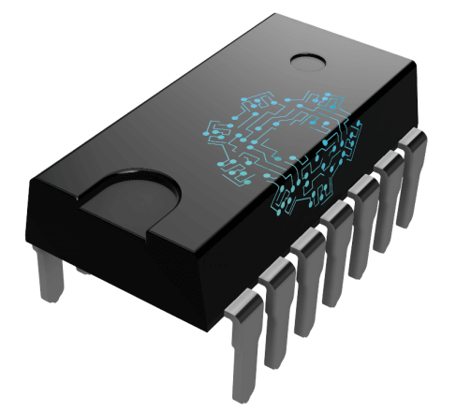
Proyecto: SoC Robot cartógrafo
Electrónica Digital II - UN 2021
Jhian Ramos Lopez
Camilo Jaimes Reyes
Juan Esteban Bustos
Julián Enrique Tovar

Slide 2
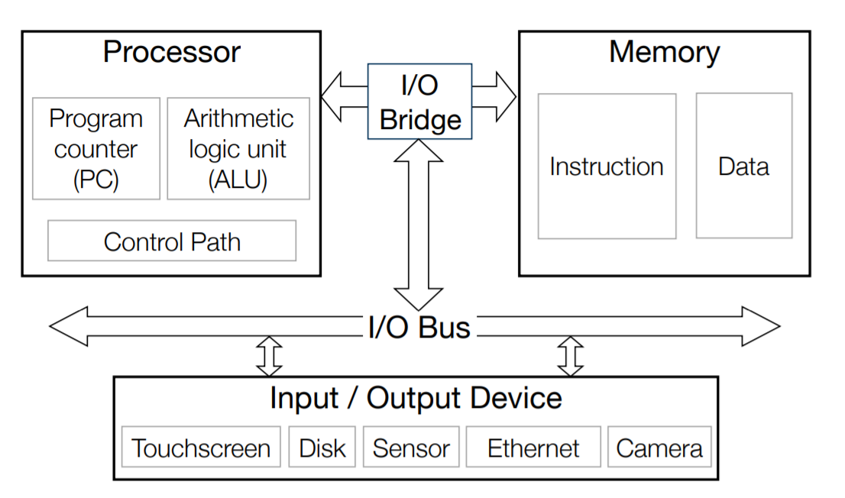

Slide 3
Cámara OV7970
SERVOMOTOR
Sensor de Ultrasonido
Radar
SoC Robot cartógrafo
Procesador
I2C
Procesamiento de imagen
Driver Cámara
Driver PWM
Driver PWM
bridge
DMA
Control
coordenadas
Driver Cámara
Driver Radar
memoria
BUS
UART1
VGA
TIMER
GPIO
SoC
VGA
LEDS
MP3
Sensor Infrarrojo
Motores

Slide 4
Memory map Robot cartógrafo
WRITE
 | 0x08 +base
READ
 | 0x04 +base
DIR
 | 0x00 +base
UCR
 | 0x04 +base
RXTX
 | 0x00 +base
tx_busy, rx_error, rx_avail

Slide 5
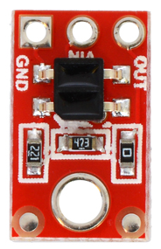
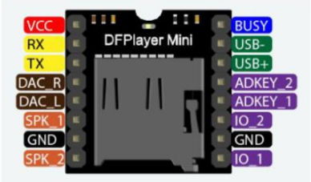
GPIO
Bus interface
Distancia
 | 0x04 +base
pasar1
 | 0x00 +base
Control reg
Rst
pasar1
Status reg
Distancia
Descarga
IR
IR_IO
MP3
salida1

Slide 6
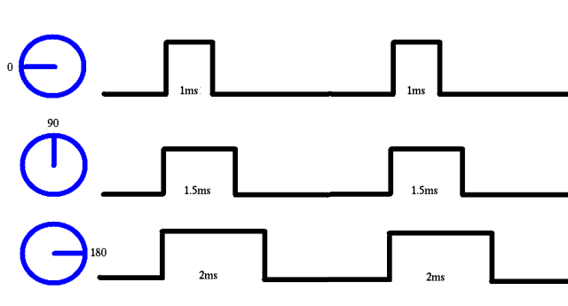
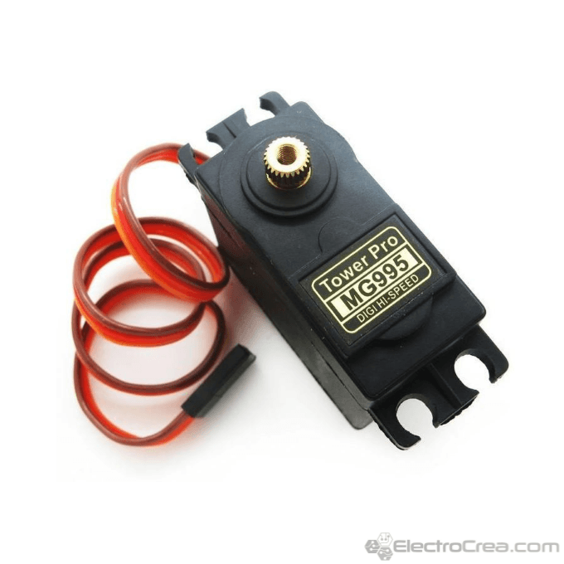
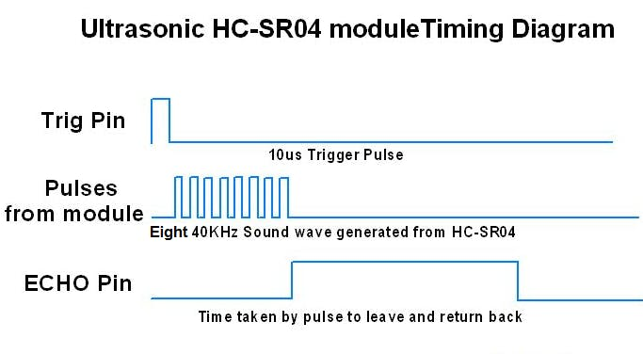
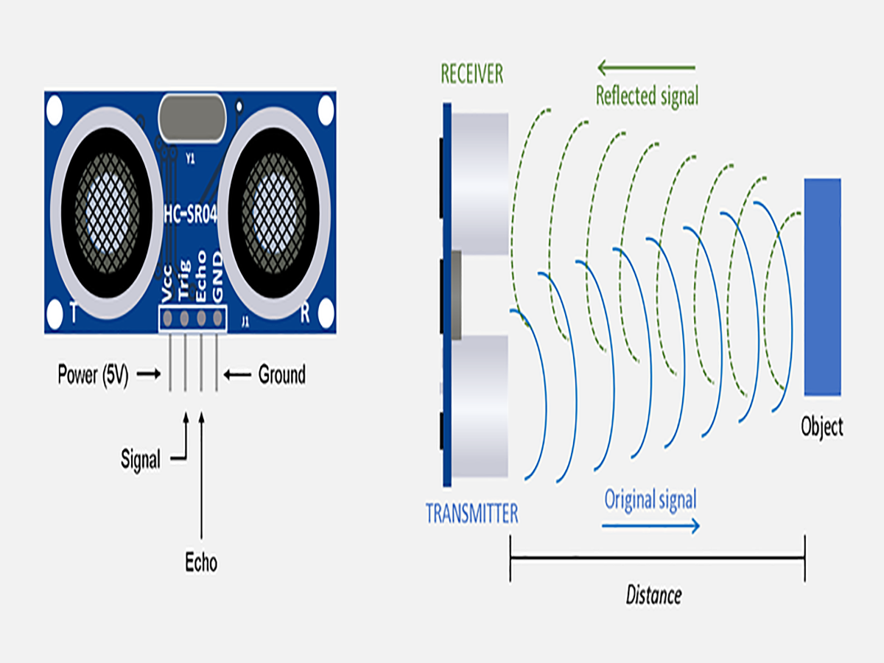
RADAR

Slide 7
RADAR
Bus interface
PWM
Control reg
pwm
orden
Orden
 | 0x0C +base
PWM
Bus interface
Control reg
Orden
Rst
Status reg
Done
d
Orden
 | 0x08 +base
Done
 | 0x04 +base
D
 | 0x00 +base
ULTRASONIDO
TRIG
ECHO

Slide 8
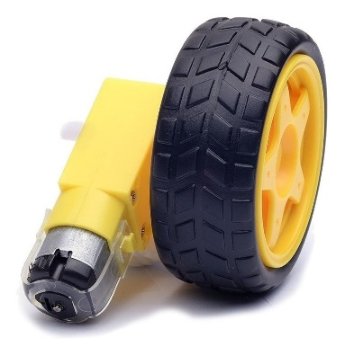
Motores
Bus interface
Motor
Entrada
 | 0x00 +base
Control reg
Entrada
[0:3] Salida

Slide 9
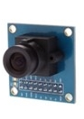
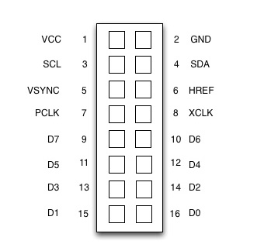
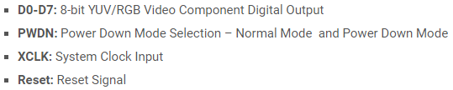

Cámara
Xclk
Rst
Pwdn
Href
Vsync
Pclk
PLL
procesamiento
Bus interface
24MHz
Xclk / Reset / PWDN
Captura de datos
addr
DMA
datos
Datos [7:0]

Slide 10
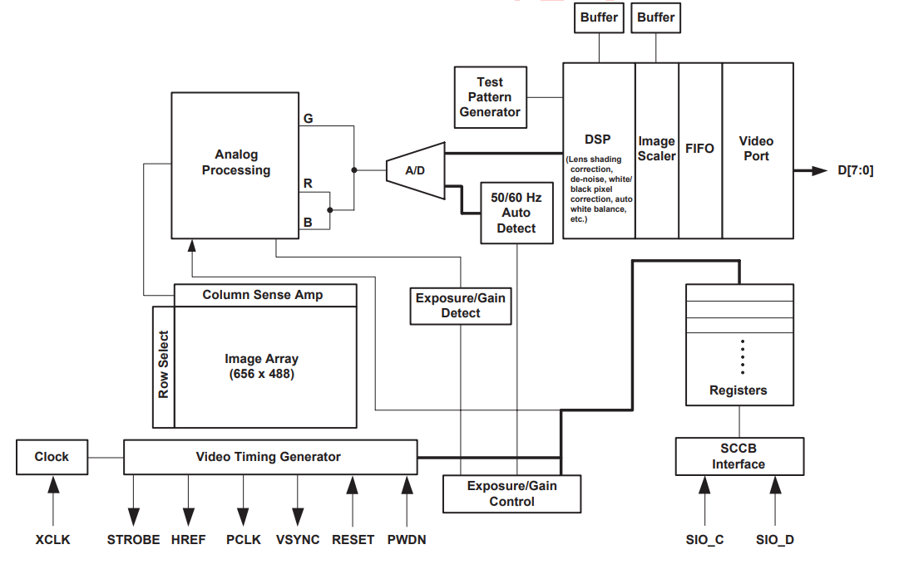
Cámara
Xclk
Rst
Pwdn
Href
Vsync
Pclk
PLL
procesamiento
Bus interface
24MHz
Xclk / Reset / PWDN
Captura de datos
addr
DMA
datos
Datos [7:0]
Color
 | 0x08 +base
Figura
 | 0x04 +base
Done
 | 0x00 +base
Init
 | 0x0C +base

Slide 11
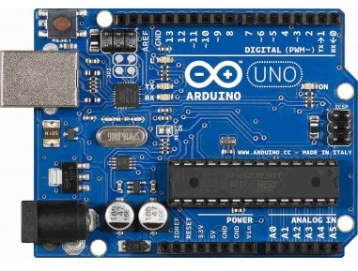
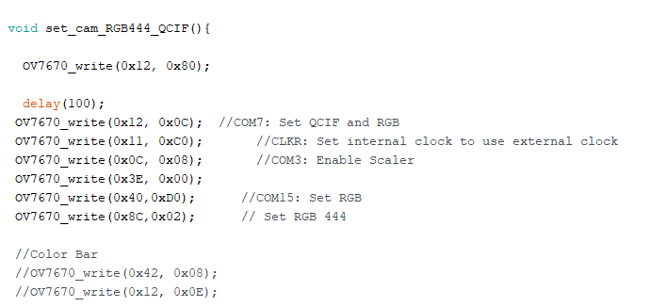
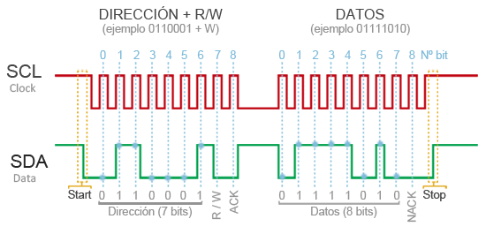
I2C
Cámara OV7670
Arduino UNO
SCL
SDA

Slide 12
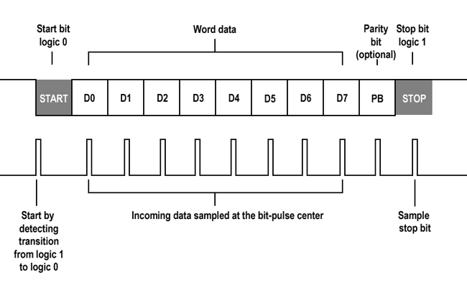
UART
Status reg 1. tx_busy
2. rx_error
3. rx_avail
Control reg
1. tx_init
RX_reg
TX_reg
BAUD_reg
Bus interface
RX
baud
 | 0x08 +base
UCR
 | 0x04 +base
RXTX
 | 0x00 +base
TX
RX_PIN
BAUD_GEN
TX_PIN
clk

Slide 13
Referencias
http://www.dejazzer.com/eigenpi/digital_camera/digital_camera.html
https://datasheetspdf.com/pdf-file/1380136/ETC/HC-SR04/1
https://aprendiendoarduino.wordpress.com/2017/07/09/i2c/#:~:text=En%20las%20placas%20Arduino%20con,si%20es%20master%20o%20slave&text=onRequest()%20%E2%80%93%20Llama%20a%20una,solicita%20datos%20de%20un%20maestro

